Slide 1

社交网络结构洞关键技术的研究与应用
答辩学生：王雪
指导老师：谭龙

Slide 2
目录
1
4
综述研究
关键技术
CONTENTS
2
创新算法
5
算法应用
3
对比分析
6
论文总结

Slide 3

目录页
PART ONE
综述研究

Slide 4

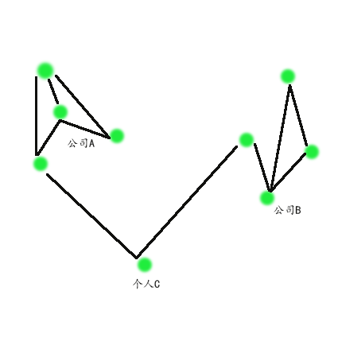
研究背景及意义
社交网络发展迅速，利用结构洞显得尤为重要。结构洞可以应用在很多方面，如传播控制，网络安全，和病毒式营销等。

Slide 5




相关理论
社交网络中的结构洞问题的一些相关研究的理论基础。
社交网络
结构洞
PageRank
DFS
个体交互
中介或桥梁
网页质量
图遍历算法
整体结构
连接社团
循环100次
沿邻接点
动态变化
信息供应
重要性得分
直到结束
静止时刻
控制能力
根据社团
逆亲密中心

Slide 6
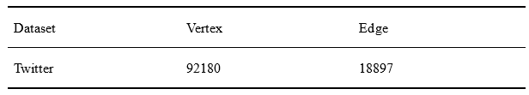
研究内容
实现了三个算法，并结合优点提出创新算法HIS_BICC。
对Twitter上的数据集进行性能分析，分析其在不同算法的precision，recall，F1_score，及伯特结构洞指标。

Slide 7
研究内容
实现了“基于结构洞理论的互联网产品的数据化运营”的应用，如果能够把结构洞理论应用到互联网产品的运营中，可以将产品的推广直击目标人群，增加购买率等，这将使公司的获利增加，同时也能够缩短推广路径，节约推广成本。

Slide 8
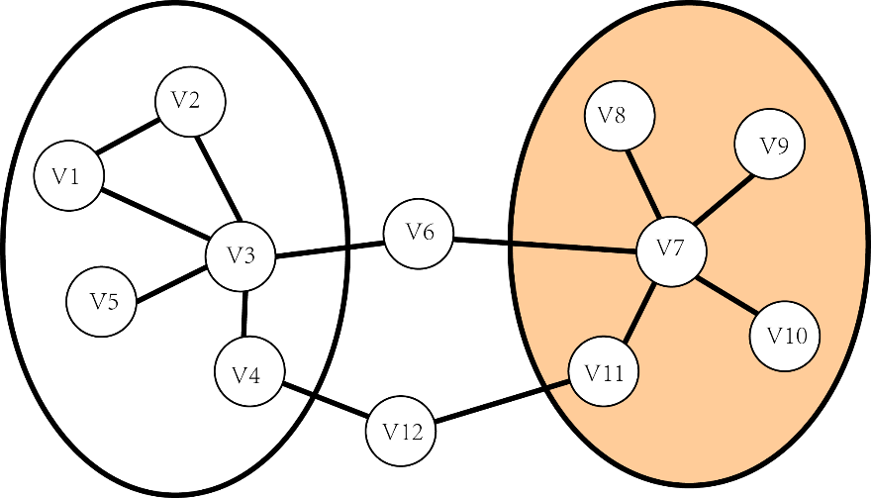
问题定义
社交网络G=(V,E)，其中V为n个用户集合，用户间关系集合E。其中各个点属于一个给定社团，我们的工作是寻找top-k个结构洞。

Slide 9

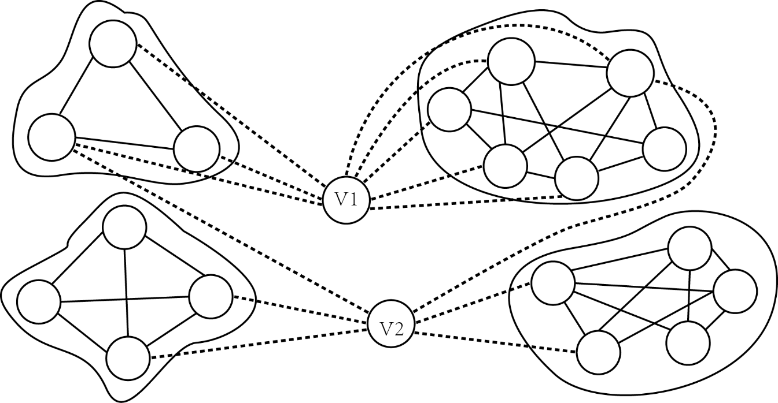
结构洞特征
在社团中较为活跃
节点v到其他点的距离更短，节点v的移除更有可能最大化图的平均距离。

Slide 10
目录页
PART TWO
创新算法

Slide 11
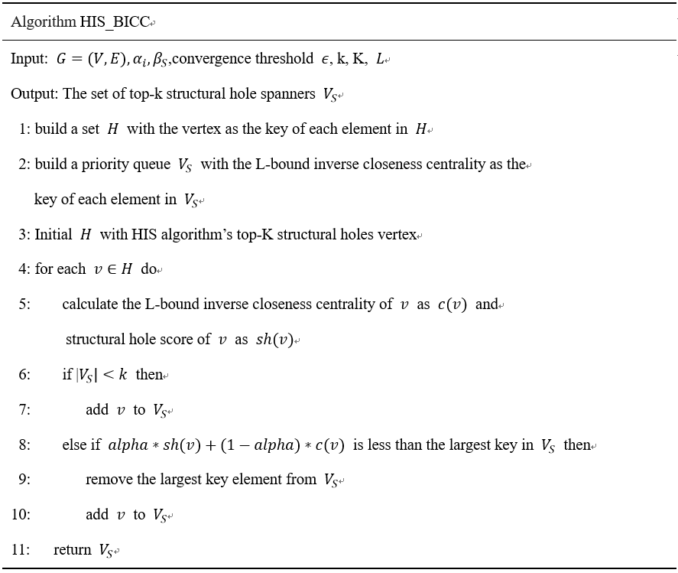
创新算法
基于社团
基于图结构
在HIS和BICC的基础上进行改进提升跨越了更多的社团
在给定步长内达到更多的点，也即连接了更多的点。

Slide 12
目录页
PART THREE
对比分析

Slide 13
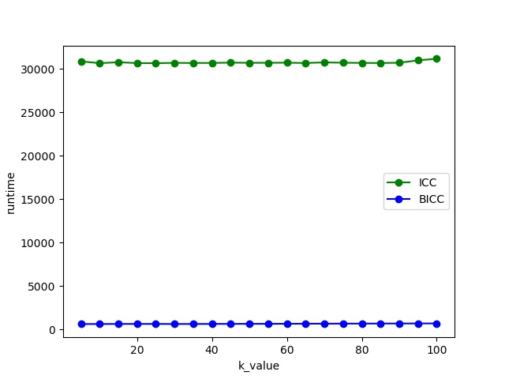
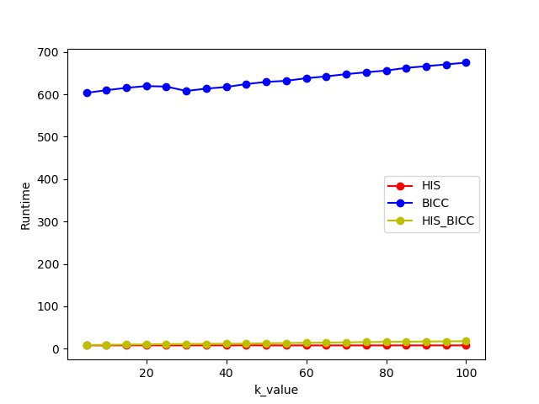
对比分析
运行时间比较

Slide 14
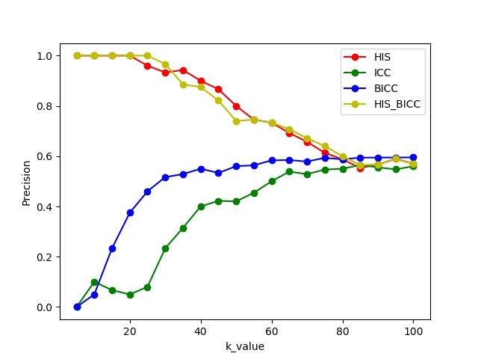
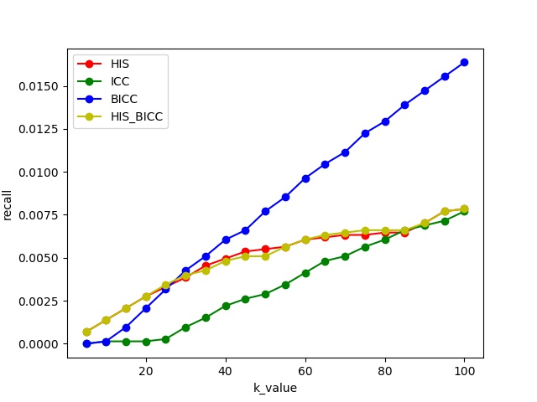
对比分析
查准率比较
查全率比较

Slide 15
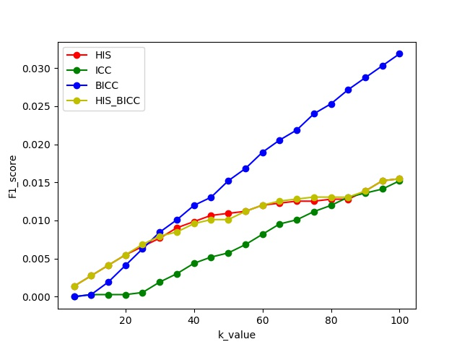
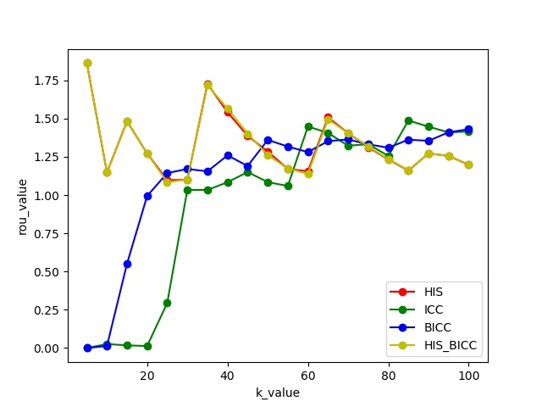
对比分析
F1_score值比较
伯特的结构洞指标比较

Slide 16
目录页
PART FOUR
关键技术

Slide 17
关键技术
算法
运用Pagerank算法得到HIS算法的初始重要性得分，运用DFS算法计算节点到其他所有节点的最短路径。
结构洞算法
互联网应用
应用
借助Python实现算法，运用networkx模拟数据，根据D3js实现可视化研究，基于Flask框架实现应用的管理。

Slide 18

目录页
PART FIVE
算法应用

Slide 19
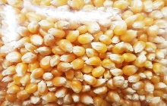
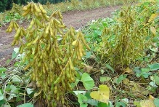
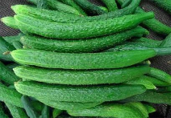
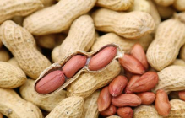



算法应用
“基于结构洞理论的互联网产品的数据化运营”应用
⇩
⇩
运营是找到激活目标客户，降低公司成本。传统运营主要靠地推，交换流量等方式， “偶遇”有真正需求的用户。
⇩


⇩
⇩
如果把结构洞理论应用到产品运营中，以理论指导运营，会缩短推广路径。

Slide 20
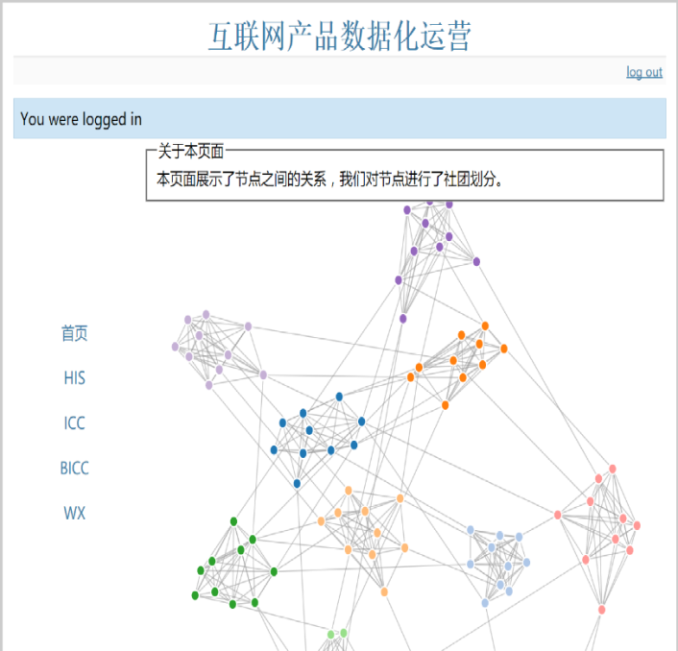
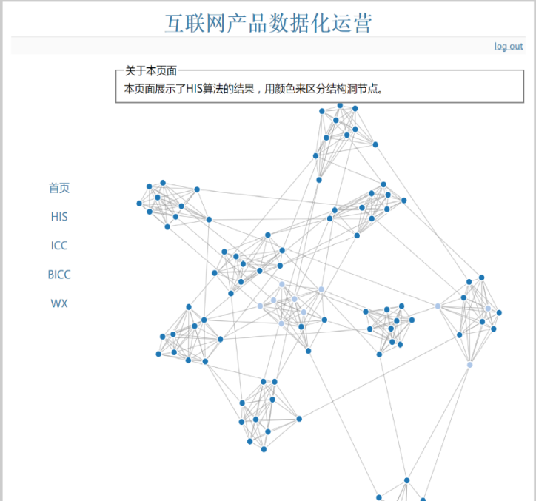
算法应用
个体会关注一种种子，比如玉米，小麦，花生等。

Slide 21
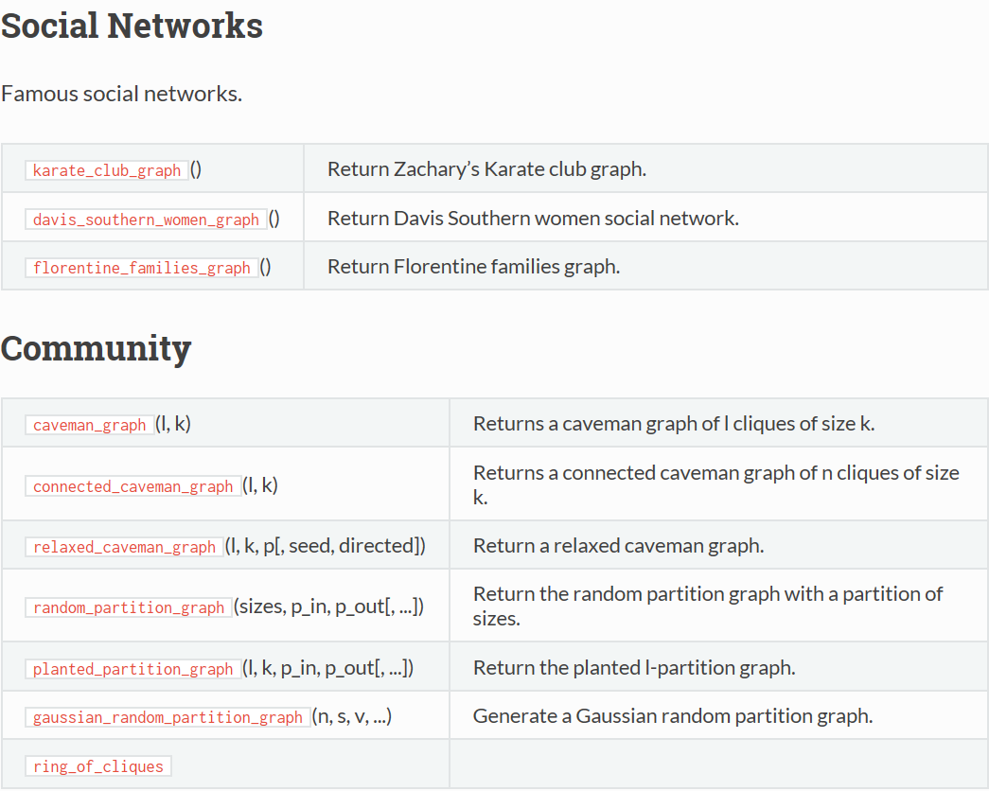
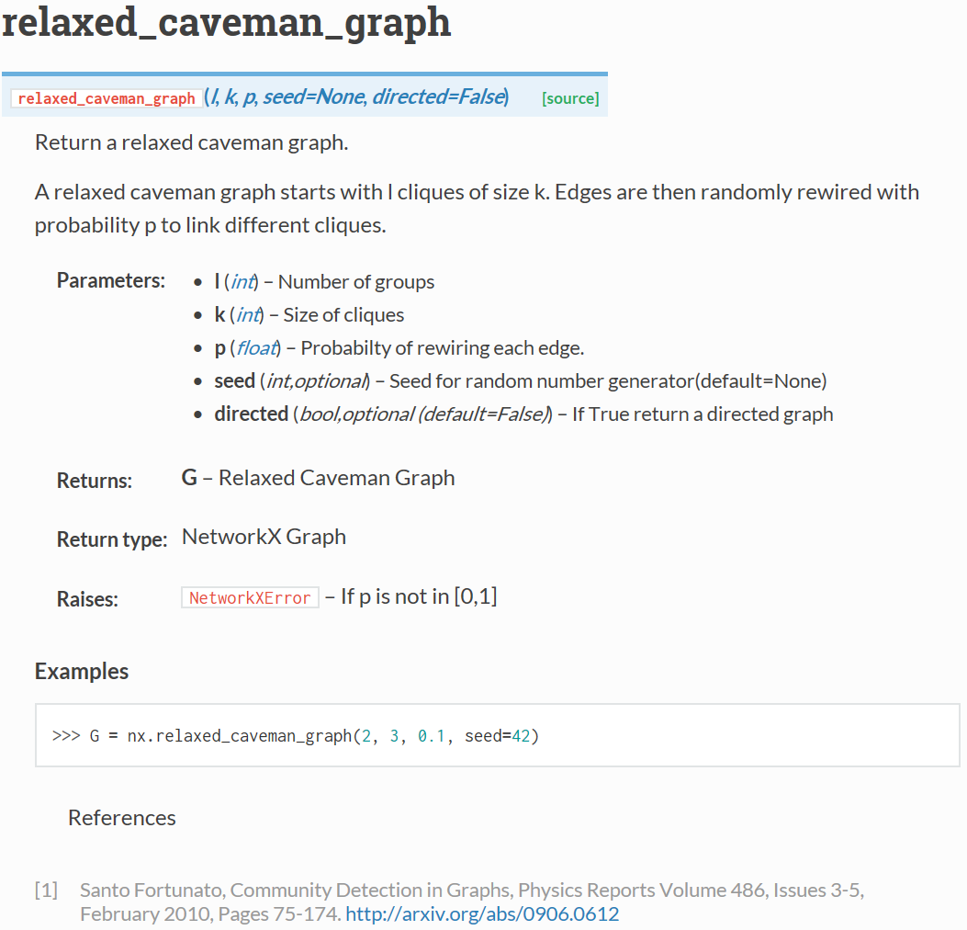
算法应用

Slide 22
目录页
PART SIX
论文总结

Slide 23
论文总结
构建应用
04
背景意义
基于结构洞构建互联网产品应用
描述了结构洞产生的背景意义
01
结构洞
03
对比分析
结构洞算法
对比查准率、查全率、F1_score及伯特结构洞
实现了前人算法以及创新算法
02

Slide 24
致谢
THANKS!
大学生活即将结束，在此，我要感谢所有教导我的老师和陪伴我一齐成长的同学，他们在我的大学生涯给予了很大的帮助。本论文能够顺利完成，要特别感谢我的导师谭龙老师细心指引与教导,使我得以最终完成毕业论文设计！
最后，我要向百忙之中抽时间对本文进行审阅，评议和参与本人论文答辩的各位老师表示感谢！
恳请各位老师批评指正！

